Slide 1

INFORME ACADÉMICO
MAYO-AGOSTO 2024

Slide 2

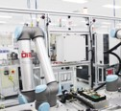
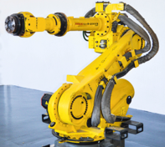




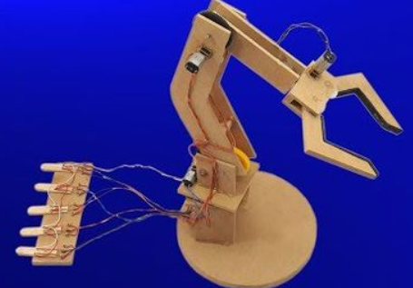
OFERTA EDUCATIVA
Universidad Tecnológica de Guaymas
Programas Educativos del nivel Técnico Superior Universitario (T.S.U.) ofertados:
T.S.U. en Manufactura Aeronáutica Área Maquinados de Precisión
T.S.U. en Procesos Industriales Área Manufactura
T.S.U. en Mecatrónica Área Automatización
T.S.U. en Administración Área Formulación y Evaluación de Proyectos
Programas Educativos del nivel de Ingeniería/Licenciatura (continuidad de estudios) ofertados:
Ingeniería en Sistemas Productivos
Ingeniería en Manufactura Aeronáutica
Licenciatura en Gestión de Negocios y Proyectos
Ingeniería Mecatrónica

Slide 3
MATRÍCULA
MATRÍCULA GENERAL DE T.S.U.
CARRERA | MAYO - AGOSTO 2024
T.S.U. en Manufactura Aeronáutica Área Maquinados de Precisión | 54
T.S.U. en Procesos Industriales Área Manufactura | 36
T.S.U. en Mecatrónica Área Automatización | 82
T.S.U. en Administración Área Formulación y Evaluación de Proyectos | 52
GRAN TOTAL | 224
MATRÍCULA GENERAL DE INGENIERÍA/LICENCIATURA
CARRERA | MAYO - AGOSTO 2024
Ingeniería en Manufactura Aeronáutica | 48
Ingeniería en Sistemas Productivos | 39
Licenciatura en Gestión de Negocios y Proyectos | 31
Ingeniería Mecatrónica | 34
GRAN TOTAL | 152

Slide 4
DESERCIÓN
TÉCNICO SUPERIOR UNIVERSITARIO
CARRERA | MAYO-AGOSTO 2024
Manufactura Aeronáutica Área Maquinados de Precisión | 3
Procesos Industriales Área Manufactura | 3
Mecatrónica Área Automatización | 3
Administración Área Formulación y Evaluación de Proyectos | 4
GRAN TOTAL | 13
INGENIERÍA/LICENCIATURA
CARRERA | MAYO - AGOSTO 2024
Ingeniería en Manufactura Aeronáutica | 2
Ingeniería en Sistemas Productivos | 0
Licenciatura en Gestión de Negocios y Proyectos | 0
GRAN TOTAL | 2

Slide 5
DESERCIÓN Y PRINCIPALES CAUSAS DE BAJAS
11 reprobados al finalizar el cuatrimestre Mayo-Agosto, logrando una reducción del 38% comparado con el año anterior.

Slide 6
RENDIMIENTO ACADÉMICO - PROMEDIO
CARRERA | PROMEDIO ACTUALIZADO MAYO – AGOSTO 2024
T.S.U. Administración Área Formulación y Evaluación de Proyectos | 8.88
T.S.U. Manufactura Aeronáutica Área Maquinados de Precisión | 8.81
T.S.U. Mecatrónica Área Automatización | 9.04
T.S.U. Procesos Industriales Área Manufactura | 8.64
Ingeniería en Manufactura Aeronáutica | 9.71
Ingeniería en Sistemas Productivos | 9.53
Ingeniería en Mecatrónica | 9.02
Licenciatura en Gestión de Negocios y Proyectos | 9.48
Promedio Aprovechamiento: 9.14

Slide 7
PLANTILLA DEL PERSONAL
HISTÓRICO
PERSONAL | 2021 | 2022 | 2023 | 2024
DIRECTIVO | 9 | 9 | 8 | 9
ADMINISTRATIVO | 25 | 20 | 23 | 24
PROFESORES DE TIEMPO COMPLETO (PTC) | 6 | 7 | 5 | 5
PROFESORES DE ASIGNATURA (PA) | 43 | 46 | 55 | 52
TOTAL DE PLANTILLA | 83 | 82 | 91 | 90

Slide 8
TÉCNICO SUPERIOR UNIVERSITARIO
HISTÓRICO
CONCEPTO | 2021 | 2022 | 2023 | 2024
MATRICULA | 365 | 458 | 398 | 224
DESERCIÓN | 12.29% | 2.62% | 12.53% | 5.80%
EFICIENCIA TERMINAL | 49.5% | 64% | 60.6 % | 60.6 %
ALUMNO/ DOCENTE | 5 | 9 | 7 | 4.3
COSTO X ALUMNO | $70,695 | $49,927 | $57,304 | $66,555

Slide 9
LICENCIATURA/ INGENIERÍA
HISTÓRICO
CONCEPTO | 2021 | 2022 | 2023 | 2024
MATRÍCULA | 162 | 51 | 64 | 152
DESERCIÓN | 5.22 % | 5.22 % | 5.22 % | 1.32%
EFICIENCIA TERMINAL | 87% | 95% | 96% | 89%
ALUMNO/ DOCENTE | 3 | 1 | 1 | 2.9
COSTO ALUMNO | $70,695 | $49,927 | $57,304 | $63,387

Slide 10
EGRESADOS Y EFICIENCIA TERMINAL
HISTÓRICO
NIVEL TÉCNICO SUPERIOR UNIVERSITARIO
GENERACIÓN | ALUMNOS EGRESADOS | EFICIENCIA TERMINAL (%)
2019-2021 | 98 | 49.5%
2020-2022 | 110 | 64.0%
2021-2023 | 94 | 60.6%
NIVEL INGENIERÍA/LICENCIATURA
GENERACIÓN | ALUMNOS EGRESADOS | EFICIENCIA TERMINAL (%)
2020-2021 | 84 | 87%
2021-2022 | 77 | 95%
2022-2023 | 49 | 96%
2023-2024 | 60 | 89%

Slide 11
RELACIÓN BECA/ALUMNO
Enero – Abril 2024
INT/EXT | TIPO DE BECA ACTIVA | ALUMNOS BECADOS
INTERNAS | BECA ALIMENTICIA | 18
 | BECA RECTORÍA | 25
 | BECA SITUTEG | 1
 | EXCELENCIA ACADÉMICA | 20
 | NECESIDAD ECONÓMICA | 19
EXTERNAS | BECAS Y CRÉDITO EDUCATIVO DEL ESTADO DE SONORA | 72
 | BECA JÓVENES ESCRIBIENDO EL FUTURO | 120
 | ESPOSOS RODRÍGUEZ | 29
GRAN TOTAL | GRAN TOTAL | 304

Slide 12
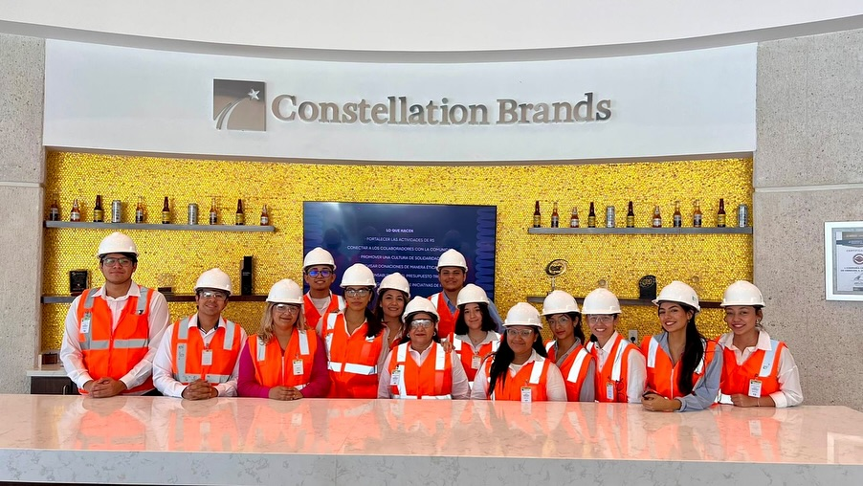
VISITA ACADÉMICA CONSTELLATION BRANDS
Con el objetivo de conocer los procesos en tiempo real en la empresa, alumnos de la carrera de Formulación y Evaluación de Proyectos, realizaron una visita académica a Constellation Brand en Ciudad Obregón. .

Slide 13
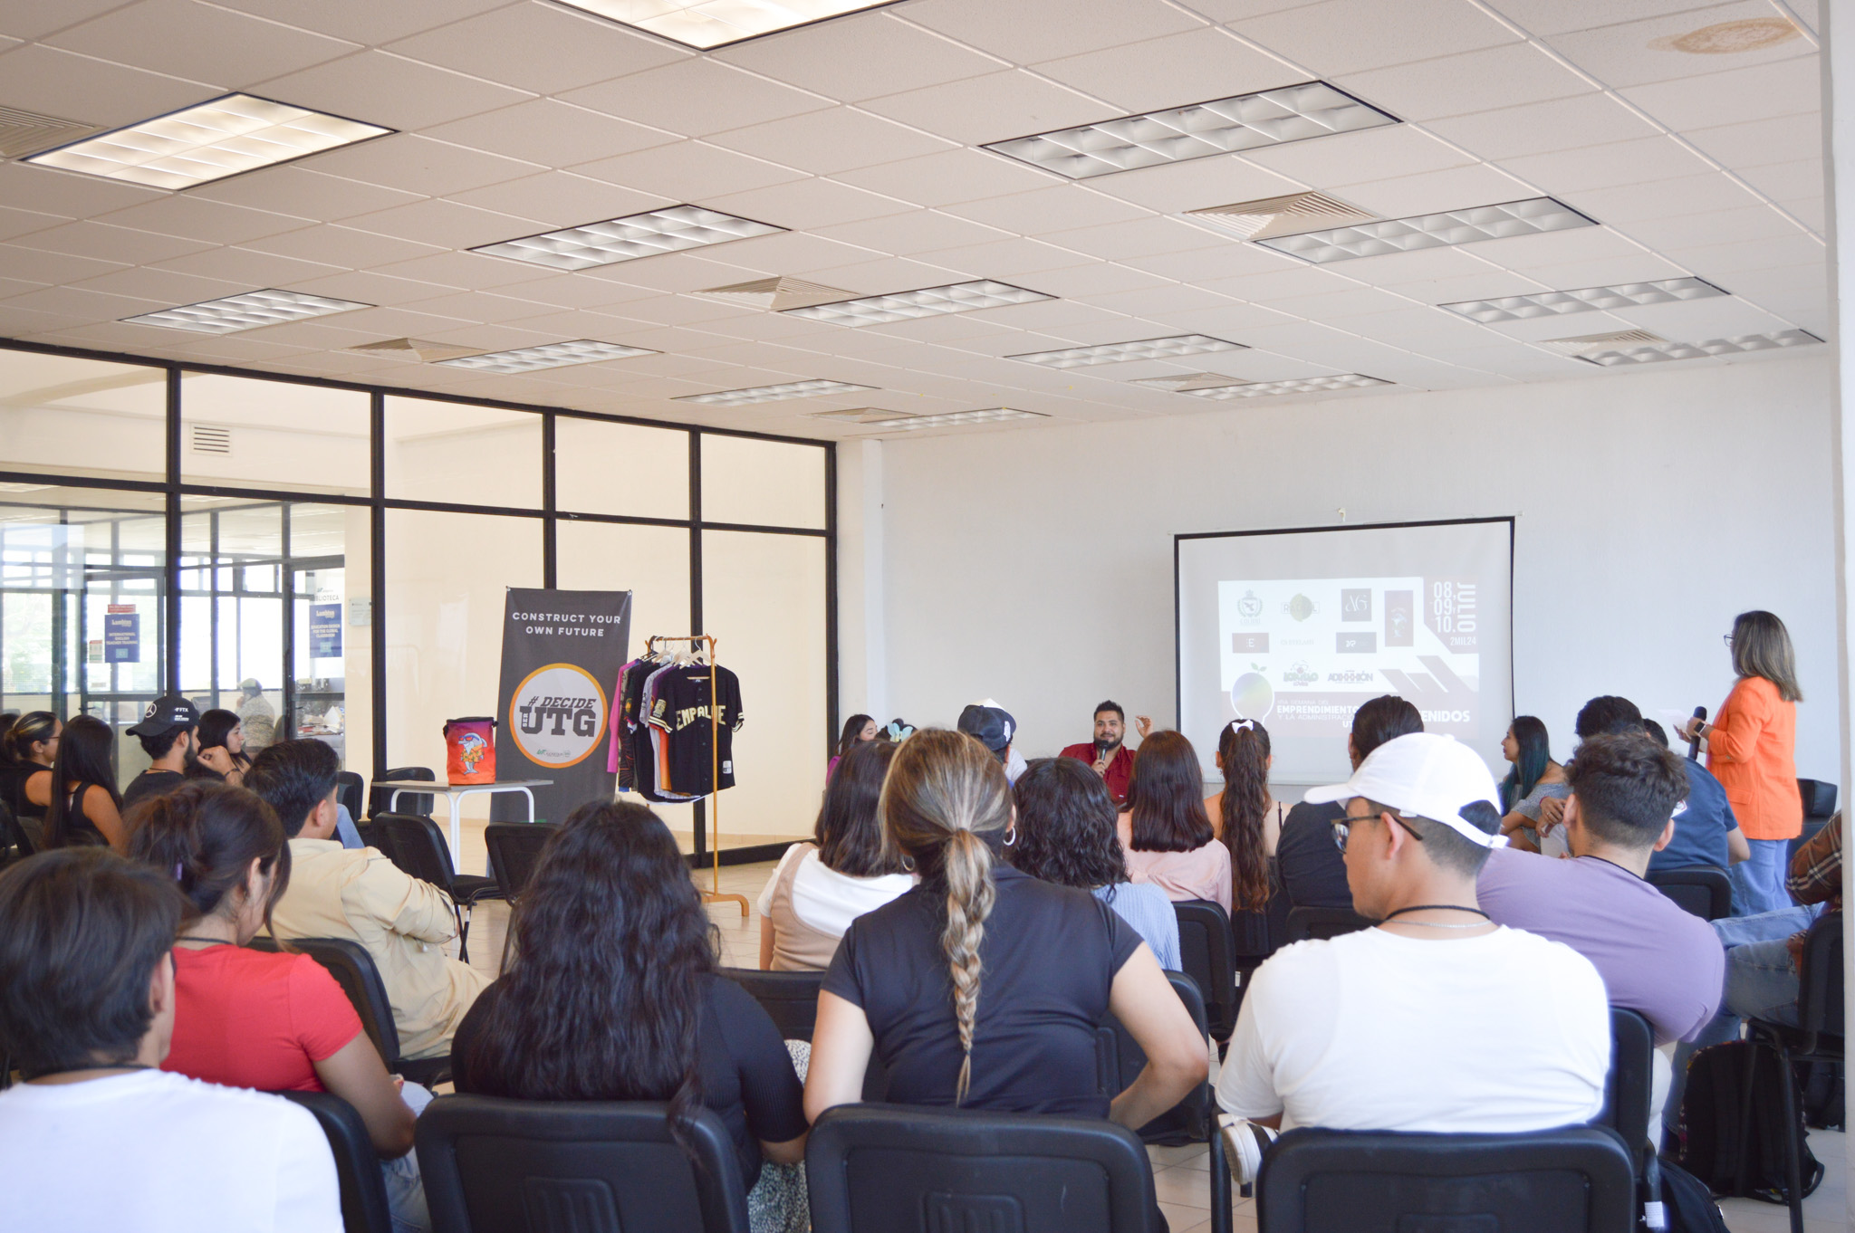
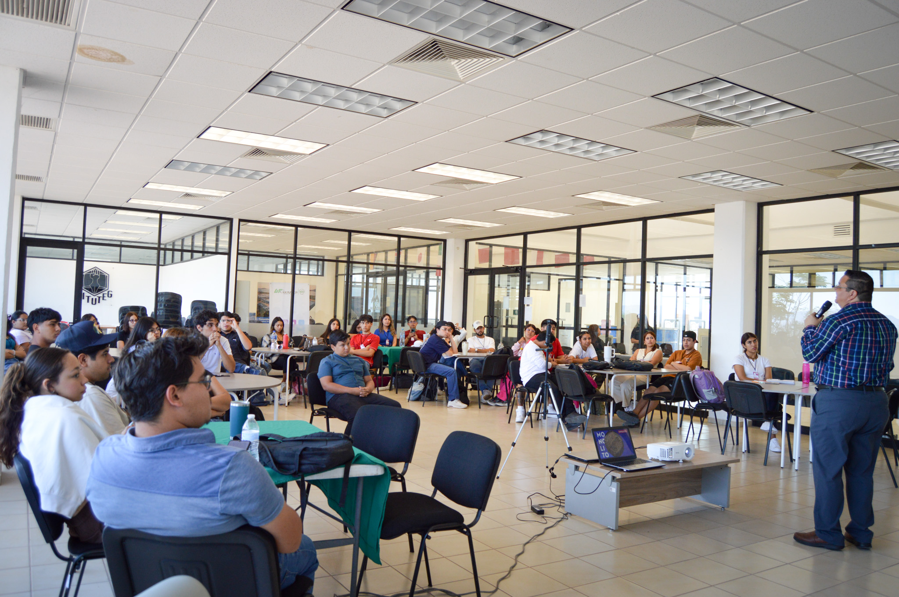
1ra. SEMANA DEL EMPRENDIMIENTO Y ADMINISTRACIÓN
Se contó con la participación de un panel de emprendedores de la región con distintos giros empresariales. Cada uno de ellos expusieron sus inicios, los retos a los que se enfrentaron, apoyos , estrategias, promoción, obstáculos, planes y todo aquello que aporta más a los conocimiento a nuestros estudiantes en tema de emprendimiento y administración.

Slide 14
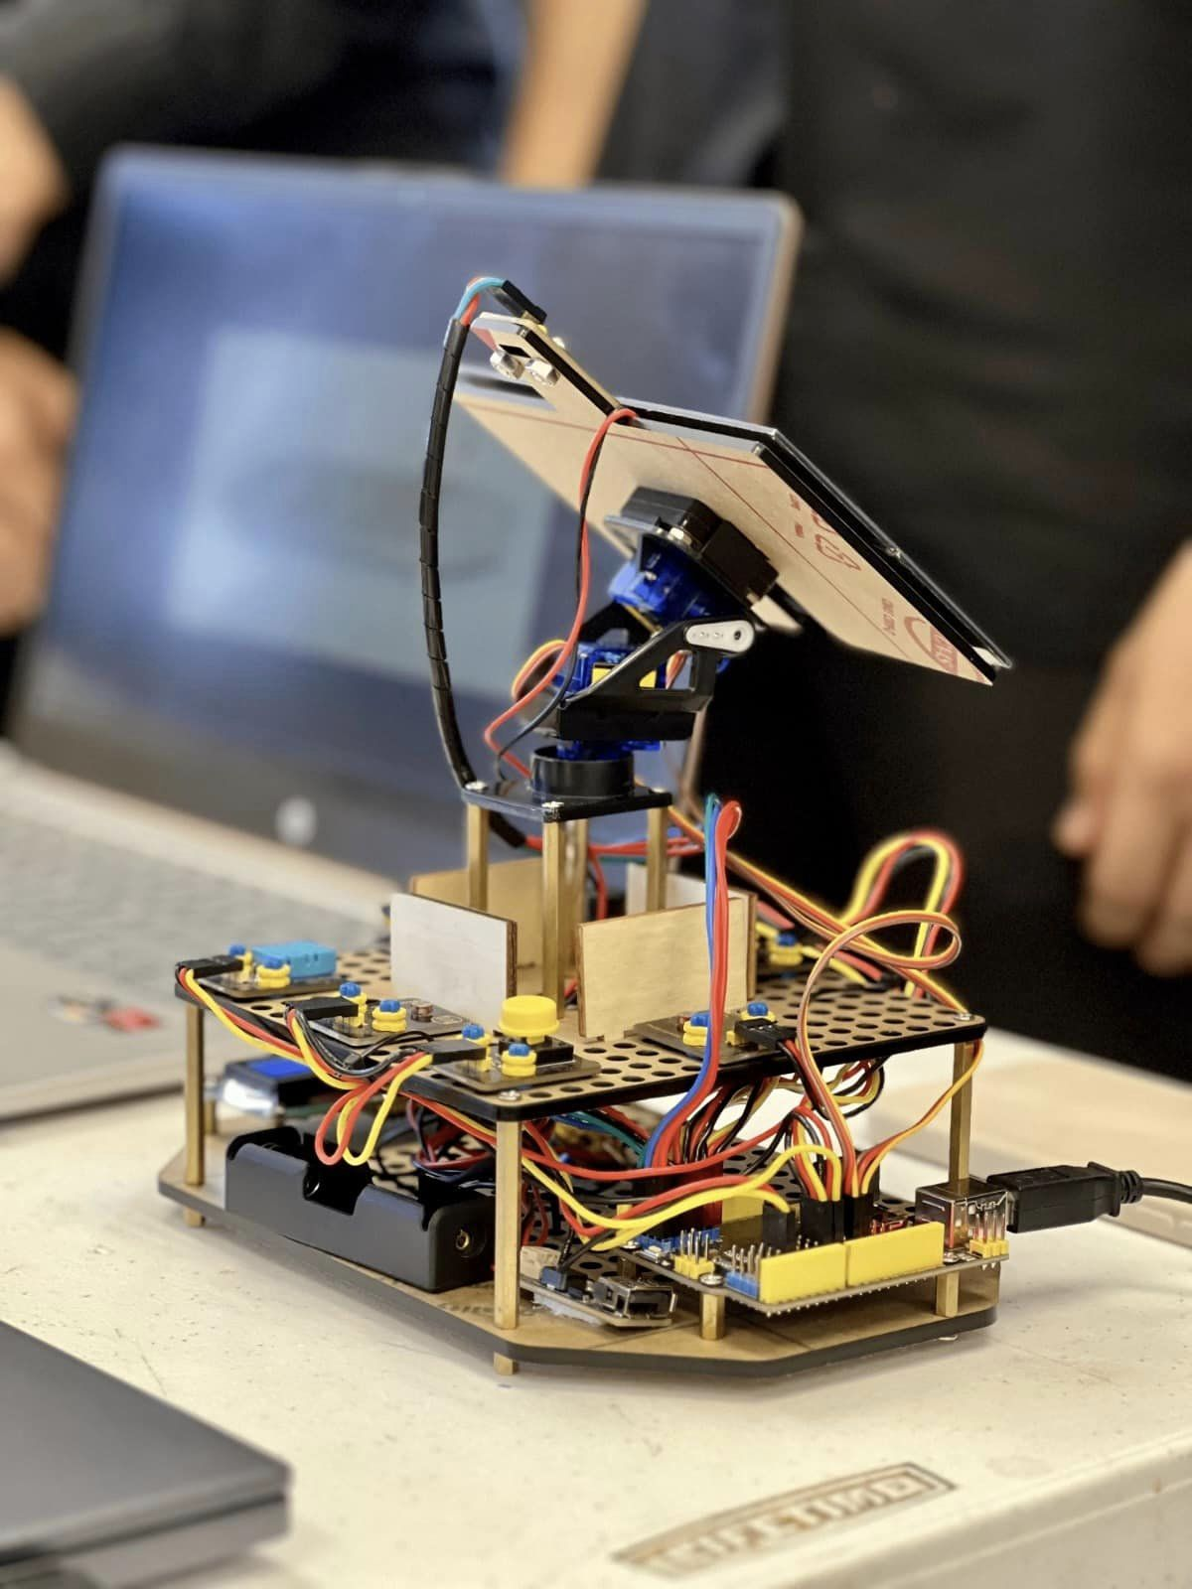
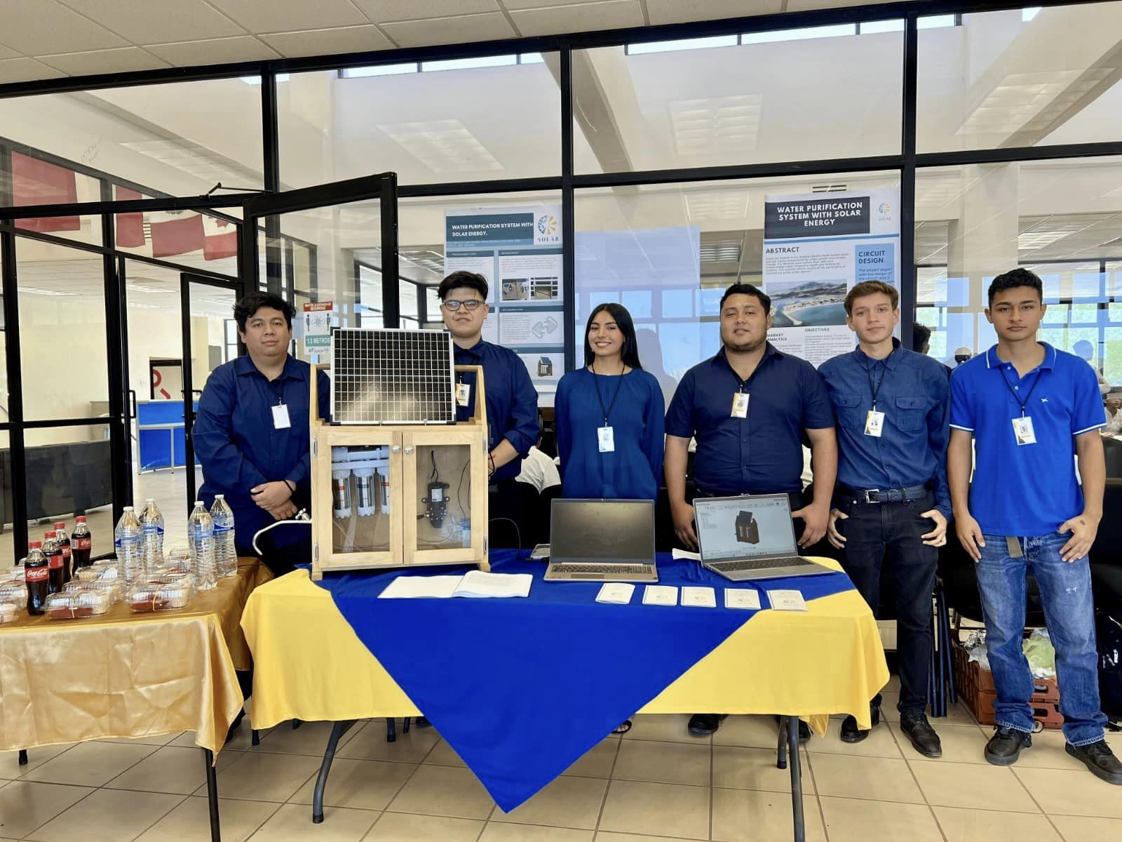
PRESENTACIÓN DE PROYECTOS SUSTENTABLES
Un robot o inteligente, sistautónomo para limpieza de playas, invernaderema de purificación de agua con energía solar, carros recolectores y agrícolas autónomos, fueron algunos de los 23 proyectos sustentables innovadores desarrollados por los estudiantes de la Universidad Tecnológica de Guaymas (UTG).

Slide 15
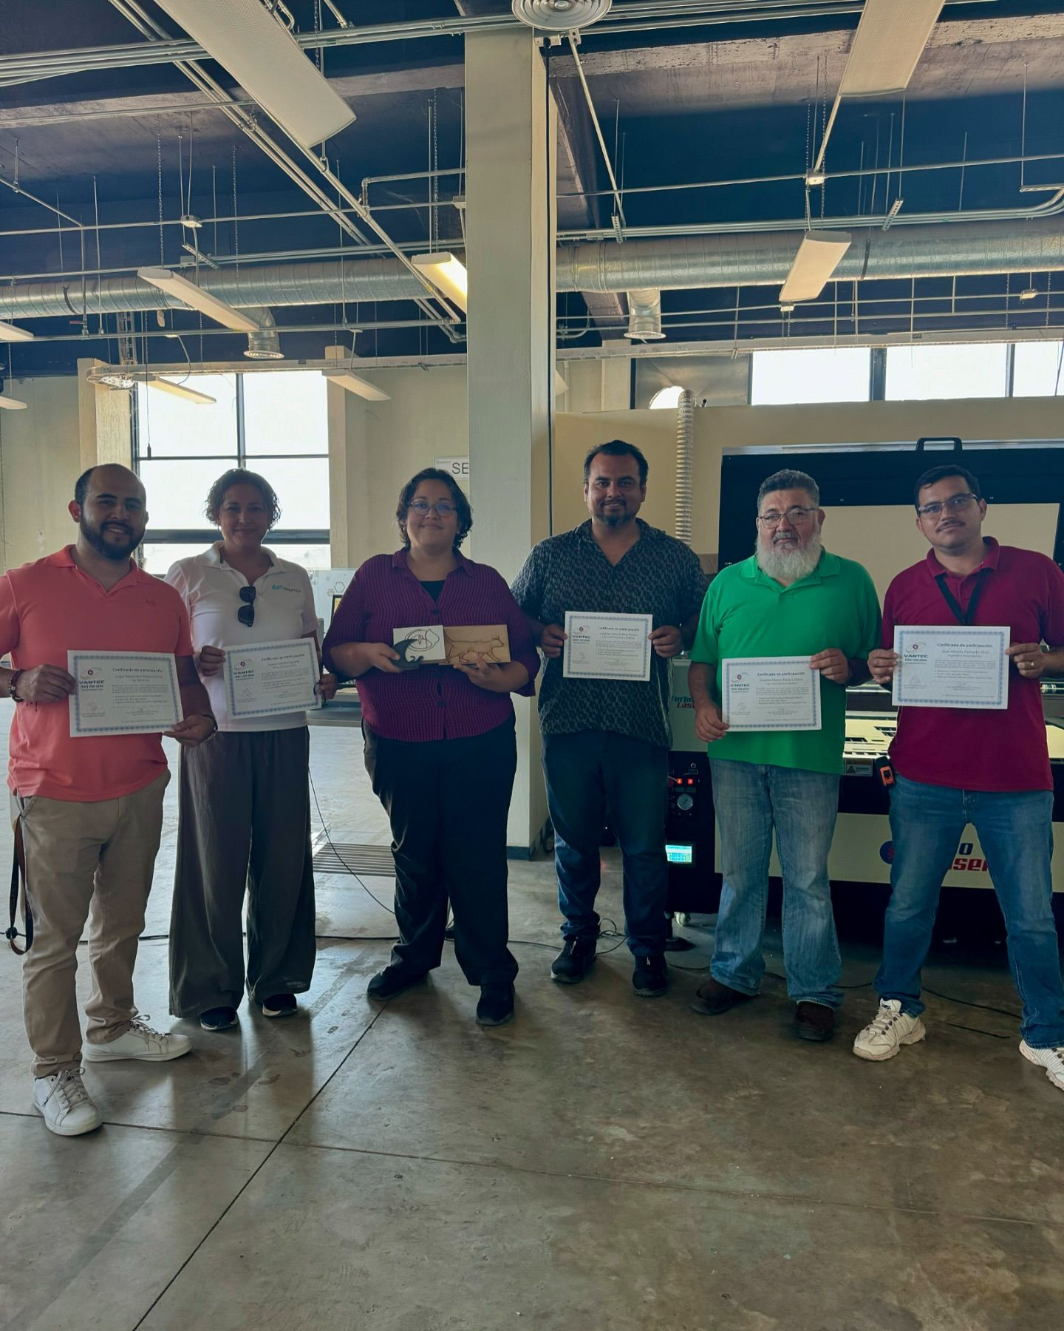
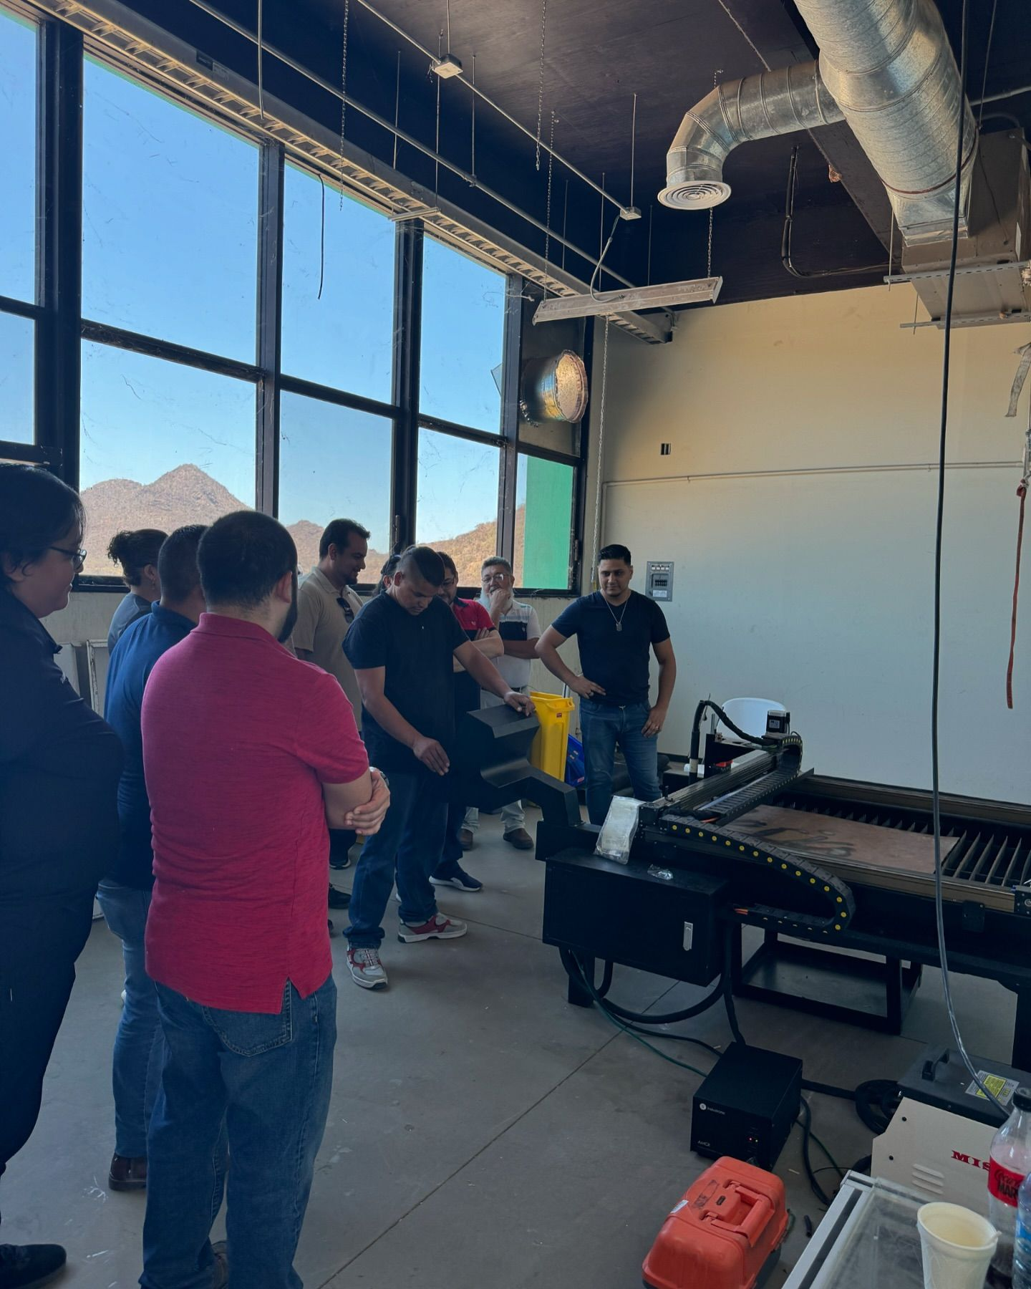
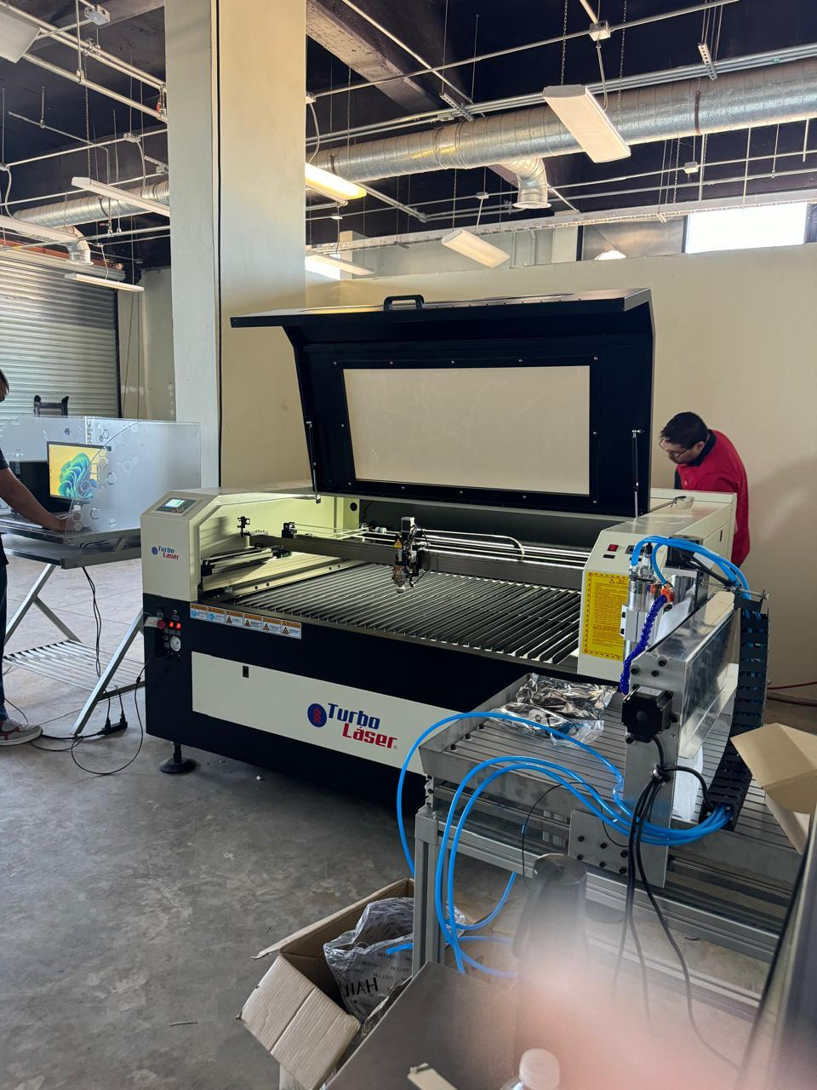
CAPACITACIÓN TÉCNICA A DOCENTES EN EQUIPAMIENTO TECNOLÓGICO
Como parte del equipamiento de los laboratorios tecnológicos de la Universidad, personal docente recibió capacitación técnica, por parte de la empresa VANTEC cubriendo los siguientes equipos :
      Maquinas cortadora de metales por plasmas.
      Router CNC de 3 ejes 40x60
      Maquina Hibrida 1.50W de cortes y grabado láser.
.

Slide 16
INFORME ACADÉMICO
MAYO-AGOSTO 2024

